Slide 1
哈夫曼树
最优二叉树

Slide 2
概念
路径长度
是指一个结点到另外一个结点之间分支的数目
结点的权
在应用中结点往往会有一个权值
带权的路径长度
结点的权*路径长度
树的带权路径长度
是从根结点出发到每一个叶节点的带权路径长度总和，叫做WPL

Slide 3
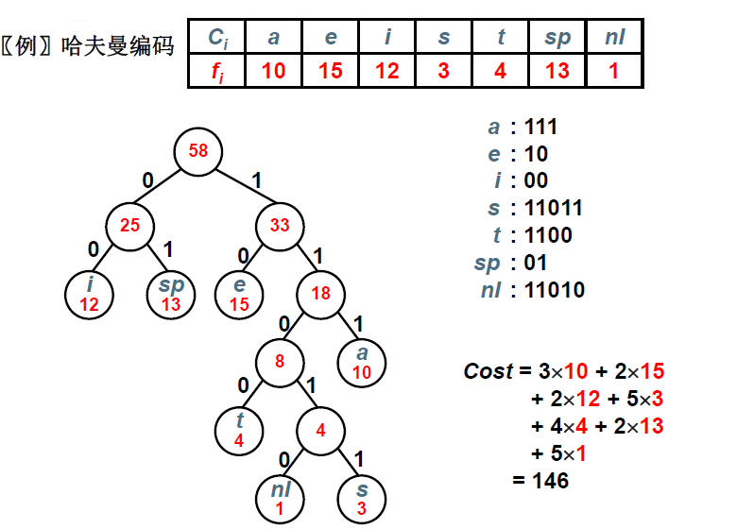
哈夫曼树具有最小的带权路径长度

Slide 4
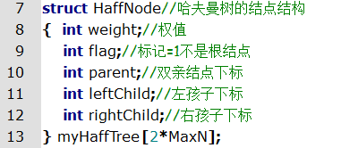
创建哈夫曼树
存储
N 个叶子结点的哈夫曼树共有2*n-1个结点

Slide 5
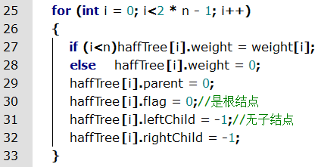
初始化
叶子结点的权值weight[i]
非结点结点的权值 0
数组的0……n-1单元存叶子结点

Slide 6
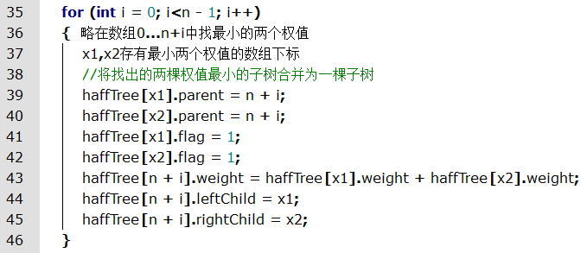
生成非叶子结点
共生成n-1个非叶子结点
数组n，n+1，……，n+n-2存非叶子结点
查找两个权值最小的结点时，注意flag=0

